Slide 1


Услуга «Бизнес-
телефония»
Презентация для KASE
(для внутреннего пользования без права предоставления третьим лицам)

Slide 2



Область применения
Все больше сотрудников находится вне офиса?
Увеличились затраты на телефонные звонки?
Часто звоните
на мобильные направления
с офисных телефонов?

Slide 3




Область применения
Транспорт
Производство
  Таксопарки
  Службы доставки
  Объекты на удалении от населенных пунктов
Call-центры
Государственный сектор
  Банки
  Торговля
  Электроника
  Таксопарки
  Службы доставки

Slide 4
Определение услуги
Услуга «Бизнес-телефония» позволяет использовать услуги связи через подключенную АТС заказчика, уменьшая, таким образом, расходы на связь при звонках со стационарных телефонов на любые направления.
Преимущества
Бесплатное подключение услуги
Бесплатное выделение необходимого числа каналов (сессий)
Бесплатное выделение необходимого количества виртуальных номеров
(вида +7 778 ХХХХХХХ)
Бесплатное тестирование при подключении по SIP
Бесплатная организация VPN канала по SIP (при необходимости)
Снижение затрат на телефонные разговоры
Альтернатива обычной телефонной линии
Качество связи не зависит от покрытия базовой станции

Slide 5

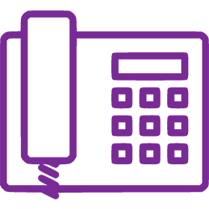


Технология
ТИПЫ
ПОДКЛЮЧЕНИЙ
Прямое
подключение
Подключение
по интернету
Требования для подключения
  Интернет канал
  Внешний статический IP-адрес
  Поддержка SIP на АТС Заказчика
  Технический специалист,
  способный настроить АТС
  Тех. исследование объекта
  Поддержка SIP или Е1 на АТС Заказчика
  Технический специалист,
  способный настроить АТС
Городской номер
E1/SIP
Внутренний номер
АТС
Kcell
Мобильный номер

Slide 6



Маршрутизация звонков
DIAL PLAN (ПЛАН НАБОРА)
DIAL PLAN (ПЛАН НАБОРА)
  Номер В
  Направление звонка
  Номер В
  Номер А
  Направление
  звонка
  ХХХХ
  Внутреннее подключение
  ХХХ-ХХ-ХХ
  Через соединение с оператором фиксированной связи
  7-7ХХ-ХХХХХХХ
  Соответствует формату
  7-701-001-1111
  Номер заведен для данного клиента
  Разрешить звонок
  Х-7ХХ-ХХХ-ХХ-ХХ
  Через соединение с Kcell
+7 701 555 55 55
1111
1111
+7 701 001 1111
+7 701 001 1111
1111
1111
Мобильный номер
Kcell
АТС клиента
Внутренний номер
222-44-44
2222
258-27-55
258-27-55
1111
КЛИЕНТ
Внутренний номер
Городской
номер
Оператор фиксированной связи

Slide 7


Подключение по Интернету
Схема соединения
Описание
Количество сессий ограниченно шириной Интернет-канала на стороне Заказчика
Необходимо использовать кодек
SIP
SIP
Внешний IP адрес
на АТС
Интернет
SBC Кселл
Наименование кодека | Скорость передачи по Ethernet, Кбит/с | Лицензия | Количество единовременных соединений (звонков)
Требования на | АТС с поддержкой SIP (h.323 протокол не | АТС с поддержкой SIP или E1 потоков | При канале 2Мбит/с | При канале 4Мбит/c
G.711 | 95,2 | Не требуется | 23 | 46
G.729 | 39,2 | Требуется | 65 | 130
* Для передачи звука используются различные алгоритмы сжатия и кодирования данных. Эти алгоритмы называются кодеками.
Различные кодеки используют различную ширину полосы пропускания, а также вносят различные задержки и обеспечивают различное качество звонков.

Slide 8
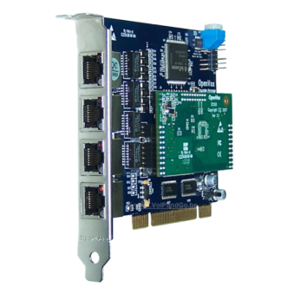
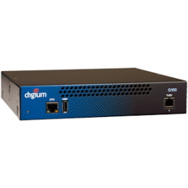


Прямое подключение
(Если базовая станция находится на крыше здания, где расположена АТС)
Схема соединения
Описание
КВСМ кабель
Дальность передачи сигнала – 100 м
АТС клиента
SBC Кселл
На АТС клиента должен быть свободный порт SIP или E1
БC должна быть на крыше здания,
где находится АТС клиента
Базовая станция Kcell
Здание клиента
Плата E1
(вставляется в АТС)
Шлюз E1, SIP
(подключается к АТС)

Slide 9



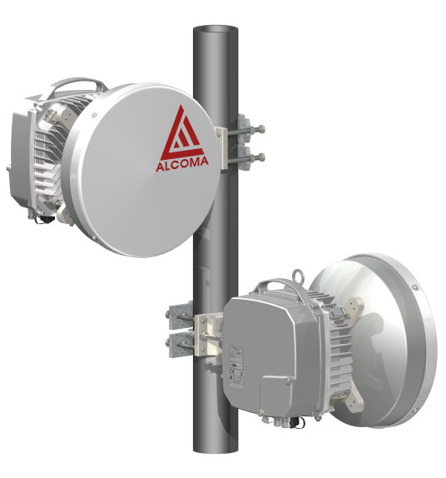
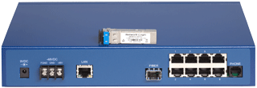
Прямое подключение
(Если базовая станция находится на отдалении от здания клиента, где расположена АТС)
Схема соединения
Схема соединения
IP
40-50 км
АТС клиента
модем
модем
Базовая станция Кселл
РРЛ
РРЛ
Базовая станция Кселл
Описание
Описание
Для объектов удаленных от базовых станции и находящиеся вблизи оптоволоконных колец
Необходима аренда канала у сторонних операторов
Для объектов удаленных от населенных пунктов или от базовых станций Кселл
Необходима прямая видимость между зданием клиента и базовой станцией
Антенна РРЛ
Мультиплексор (модем)

Slide 10
Сравнение
КРИТЕРИЙ | ПО ИНТЕРНЕТУ | ПРЯМОЕ ПОДКЛЮЧЕНИЕ
Требования на стороне Заказчика | АТС с поддержкой SIP (h.323 протокол не поддерживается) Внешний статический IP адрес интернета Тех. специалист способный настроить АТС | АТС с поддержкой SIP или E1 потоков Желательно расположение базовой станции Кселл вблизи АТС Тех. специалист способный настроить АТС
Качество соединения | Зависит от качества интернета на стороне Заказчика Зависит от количества единовременных соединений | Высокое качество, соединение по кабелю
Количество сессий/каналов | Неограниченное количество сессий | Одно соединение – 30 каналов
Тестирование | Бесплатное | После подписания договора
Сроки подключения | 1-2 дня | 7-30 дней (зависит от сложности постройки сети)

Slide 11
Ценовое предложение
ТАРИФНЫЕ ПЛАНЫ | СТАРТОВЫЙ 10 | БИЗНЕС ПАКЕТ 30 | БИЗНЕС ПАКЕТ 30
Ежемесячная абонентская плата* | 10 000 | 30 000 | 50 000
Ежемесячный пакет минут для звонков на номера всех сотовых операторов по Казахстану** | 1 250 | 3 000 | 5 556
Внутри сети Kcell, activ | 11 | 11 | 11
Внутри корпоративной группы | 11 | 11 | 11
На других операторов РК | 11 | 11 | 11
На городские номера РК | 17 | 17 | 17
Шаг округления | 1 секунда |  | 15
* При первичном подключении Тарифного плана не с 1-го числа месяца абонентская плата списана не будет, ежемесячный пакет минут для звонков
на номера сотовых операторов по Казахстану предоставлен не будет, тарификация используемых в этом месяце услуг будет производиться по тарифам, указанным в таблице.
В дальнейшем, абонентская плата списывается каждое 1-е число месяца, следующего за учетным, независимо от даты отключения Тарифного плана. В абонентскую плату включена стоимость ежемесячного пакета минут для звонков на номера всех сотовых операторов по Казахстану.
** Минуты в пакете действуют в течение календарного месяца и на следующий месяц не переносятся. После исчерпания пакета минут в учетном месяце исходящие звонки на номера всех сотовых операторов по Казахстану тарифицируются согласно условиям тарифного плана.

Slide 12
Экономическое обоснование
Средняя стоимость минуты разговора
(до внедрения услуги) – 38 тенге
Стоимость минуты разговора
(после внедрения услуги) – 11 тенге
Внутренний
номер
Оператор
фиксированной
связи
Kcell
Мобильный
номер
Внутренний
номер
Услуга
«Бизнес-телефония»
Kcell
Мобильный
номер
пример:
Направление | Трафик | Тариф оператора фиксированной связи | Начисления оператора фиксированной связи | Тариф Кселл | Начисления Кселл
Мобильные направления | 8 346 | 38,24 | 319 151 | 11 | 91 806
Междугородние звонки | 5 893 | 22,00 | 129 646 | 11 | 64 823
Междугородние звонки | 984 | 27,29 | 26 854 | 49 | 48 216
ИТОГО | 15 223 |  | 475 635 |  | 204 845
Экономия 57%

Slide 13


Схема фрода *
(Перенаправление международного трафика во внутрисетевой)
Звоню в Алматы
на номер +7 701 222 22 22 с номера +7 495 111 11 11 Нахожусь вне РК
ВРЕД ОТ ФРОДА
Недополученная прибыль
Плохое качество звонков
Потеря лояльности клиентов
Получаю звонок из Москвы вижу номер +7 701 123 45 67 Нахожусь в Алматы Качество плохое
Сторонний оператор международной связи
АТС клиента
Kcell
Номер А
+7 495 111 11 11
Подмена
Номер А
+7 701 123 45 67
* Фрод (от англ. fraud) — вид мошенничества в области информационных технологий, в частности, несанкционированные действия и неправомочное пользование ресурсами и услугами в сетях связи

Slide 14


Схема фрода *
(Перенаправление (перепродажа) трафика 3-им лицам*)
ВРЕД ОТ ФРОДА
Потеря клиента
Плохое качество звонков
Потеря лояльности клиентов
Звоню через компанию,
у которой есть договор
с Кселл
Получаю обычный звонок Качество плохое
7 тенге
6 тенге
АТС 3-х лиц
АТС клиента
Kcell
Номер А
+7 495 111 11 11
Подмена
Номер А
+7 701 123 45 67
* исключение, если клиент является компанией, предоставляющая услуги связи (кроме перепродажи) компаниям в пределах одного здания

Slide 15




Необходимые документы
Заполненный
опросник
Заявление
на подключение
Детализация
звонков *
Дополнительное
соглашение
* Для более детального просчета тарифного предложения необходима детализация звонков по мобильным направлениям за последний месяц

Slide 16
Дополнительные услуги
Короткий номер
Мульти-номер
IVR
Интерактивное голосовое меню
Револьверные номера

Slide 17
Услуга «Револьверные номера»
(подмена исходящего номера)
Дополнительная услуга, с помощью которой при исходящем звонке номера
чередуются из закрепленного за клиентом перечня абонентских номеров.
Данная услуга позволяет банкам и коллекторским компаниям увеличить количество
успешных дозвонов до должников, за счет постоянной смены исходящего номера.
ПРЕИМУЩЕСТВА
Повышение количества успешных дозвонов до абонентов до 15%
Гибкость в выборе перечня номеров
Возможность обратного дозвона
ТРЕБОВАНИЯ
Наличие соединительного канала между АТС Заказчика и Оборудованием Kcell
Качество дозвона выше на 15%

Slide 18

Услуга «Револьверные номера»
(подмена исходящего номера)
Технология
Цифровой
Идентификатор
ХХХХХХ
Исходящий номер
+7 778 856 79 64
Kcell
Револьверные номера
+7 701 561 87 11
+7 701 546 15 78
+7 702 154 97 46
+7 778 856 79 64
+7 701 756 88 65
Call-центр
Клиенты
Тарифный план
ПАКЕТ | КОЛИЧЕСТВО НОМЕРОВ | АБОНЕНТСКАЯ ПЛАТА В МЕСЯЦ
1 | 60 | 36 000
2 | 100 | 50 000
3 | 250 | 100 000
4 | 500 | 150 000
* Цены указаны в тенге с учетом НДС

Slide 19


Спасибо
за внимание!

